Slide 1
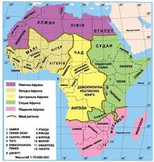
Нерівномірність економічного розвитку субрегіонів Африки. Зв’язки України з країнами Африки
Notes:
Оригинальные шаблоны для презентаций: https://presentation-creation.ru/powerpoint-templates.html
Бесплатно и без регистрации.

Slide 2
План уроку
Нерівномірність економічного розвитку субрегіонів Африки
1
Особливості участі окремих субрегіонів Африки в міжнародному поділі праці
2
3
Зв’язки України з країнами Африки

Slide 3
Чинники нерівномірності економічного розвитку
Економіко-географічне положення
Природні умови та ресурси
Ефективне управління державою
Військові конфлікти
Національні традиції
Рівень освіти та культури
Рівень корупції

Slide 4
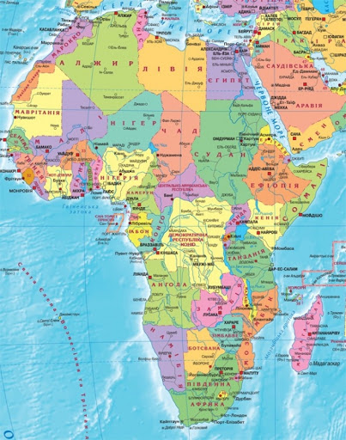
Нерівномірність економічного розвитку субрегіонів Африки
За допомогою карти назвіть країни Африки, що не мають виходу до океанів і морів.
Поясніть, як впливає на розвиток цих країн їхня ізольованість від моря.

Slide 5
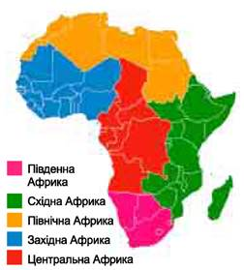
Нерівномірність економічного розвитку субрегіонів Африки
Використовуючи політичну карту Африки, назвіть приклади країн з різних регіонів

Slide 6
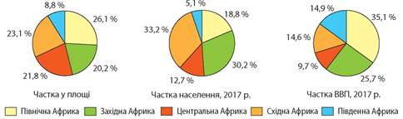
Нерівномірність економічного розвитку субрегіонів Африки

Slide 7
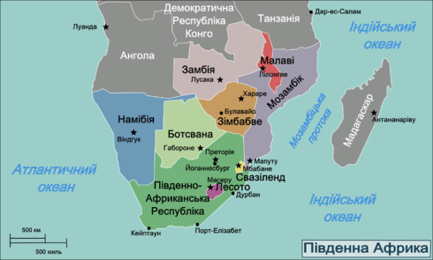
Південна Африка
Має найвищий рівень економічного розвитку
Найсприятливіші в Африці природні умови для життя і господарської діяльності людини
Величезні запаси мінеральних ресурсів
Перевага нащадків переселенців з Європи

Slide 8
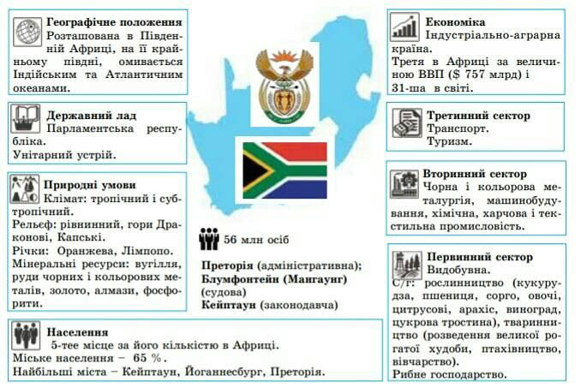
Південно-Африканська Республіка

Slide 9

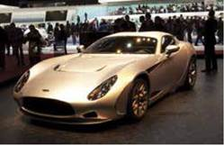
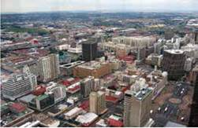
Південно-Африканська Республіка
Алмази
Perana Z-One — символ південноафриканського машинобудування
Йоганнесбург — економічна столиця ПАР

Slide 10
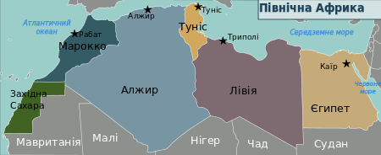
Північна Африка
Надзвичайно вигідне економіко-географічне положення
Значна соціально-економічна самобутність
Значна історико-культурна спадщина
Великі запаси енергоносіїв

Slide 11
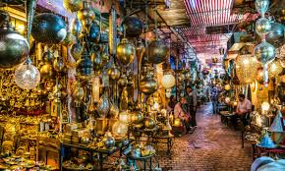
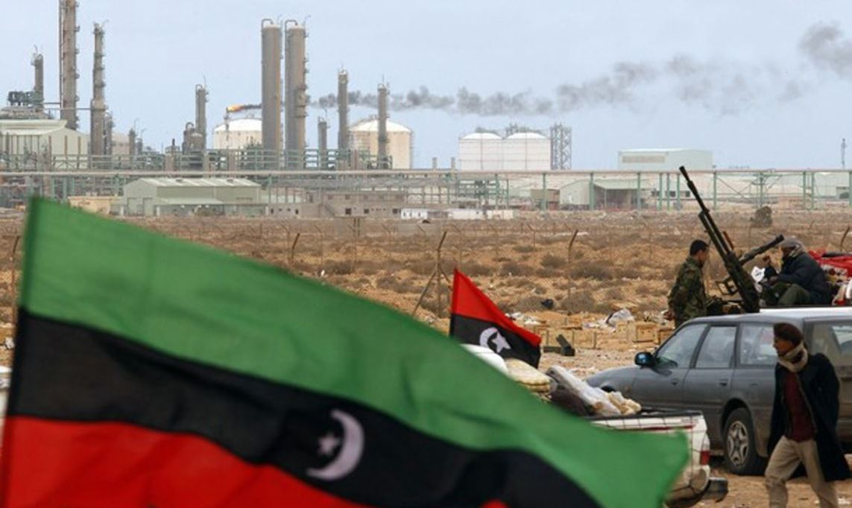
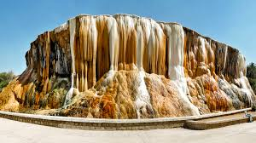
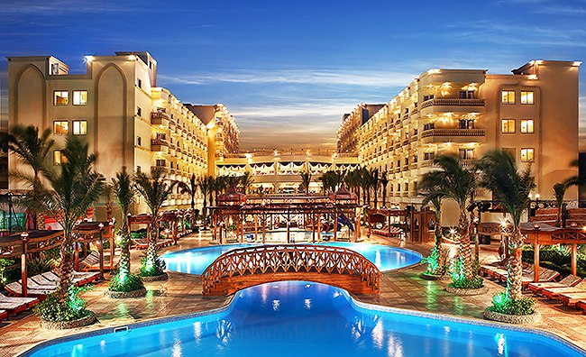
Північна Африка
Східний базар у Марокко
Енергоносії- слугують причиною
військових конфліктів (Лівія)
Термальні джерела в Алжирі
Курорти Єгипту

Slide 12
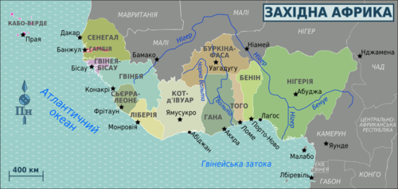
Західна Африка
Другий серед субрегіонів Африки за часткою ВВП
Надзвичайно різноманітні природні умови
Найбільш строкатий етнічний склад населення
Видобуток та первинна переробка мінеральної сировини
Сільське господарство – основа спеціалізації регіону
Формується кольорова металургія ті хімічна промисловість

Slide 13
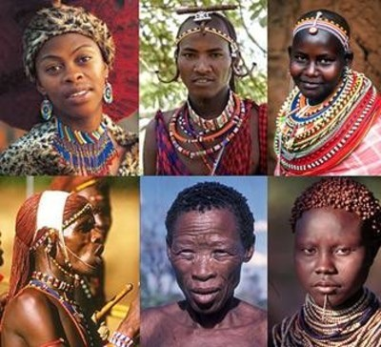
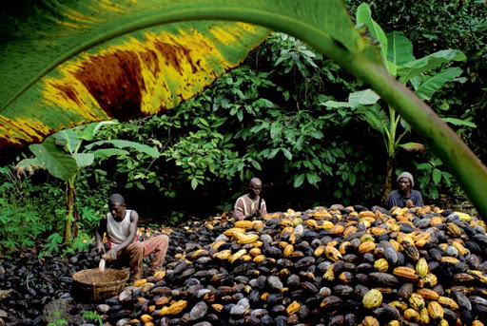
Західна Африка
Строкатість населення
Збір какао-бобів

Slide 14
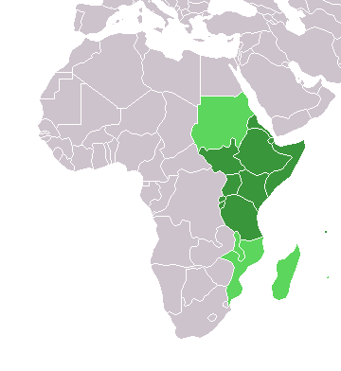
Східна Африка
Найбільша чисельність населення серед субрегіонів
Має вигідне географічне положення
Мінеральні багатсва менш дослідженні
Політична нестабільність, військові конфлікти та тероризм

Slide 15
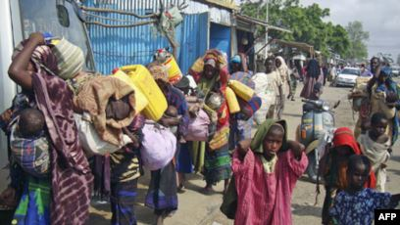
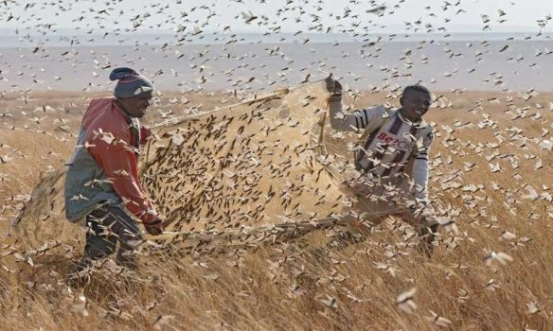
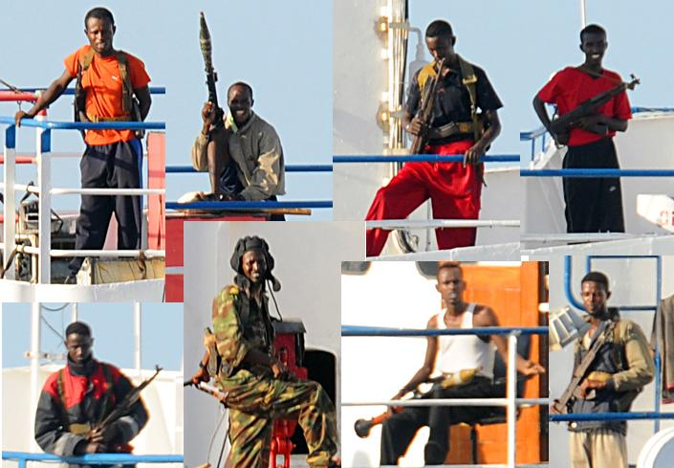
Східна Африка
Біженці Сомалі
Нашестя сарани
Сомалійські пірати

Slide 16
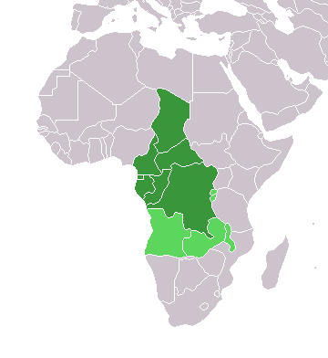
Центральна Африка
Найнижчий рівень економічного рзвитку
Країни віддалені від морів та океанів
Найбільш збережена власна самобутність народів
Провідна спеціалізація – лісове господарство та добувна промисловість

Slide 17
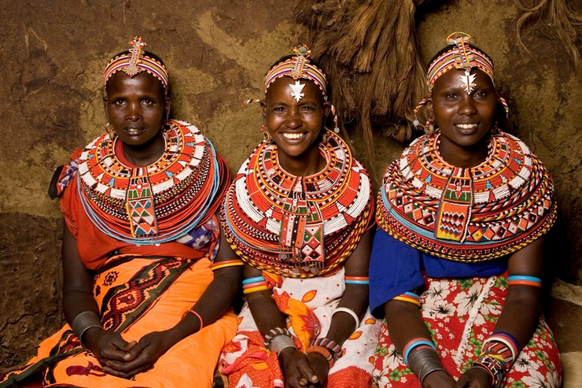
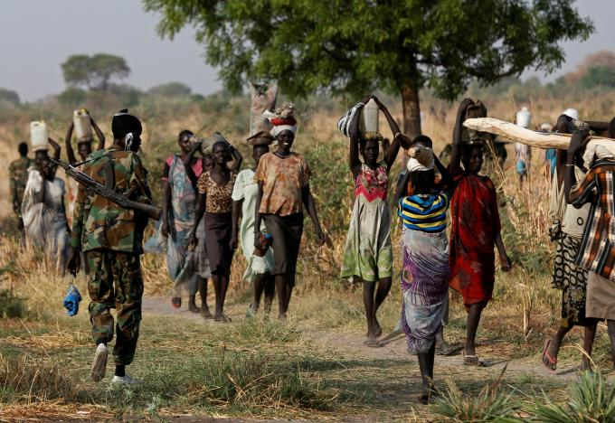
Центральна Африка
Банту – найбільш цивілізована
частина населення Африки
Військовий конфлікт в Південному Судані

Slide 18
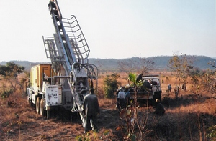
Особливості участі окремих субрегіонів Африки в міжнародному поділі праці
Всі субрегіони Африки постачають на світовий ринок продукцію гірничодобувної промисловості

Slide 19
Особливості участі окремих субрегіонів Африки в міжнародному поділі праці
Нафта
Газ
Північна Африка
Західна Африка
Золото
Алмази
Південна Африка
Західна Африка
Центральна Африка
Мідна руда
Руди кольорових металів (майже повсюди)

Slide 20
Особливості участі окремих субрегіонів Африки в міжнародному поділі праці
Цитрусові, виноградні вина
тютюн
Північна Африка
Какао-боби, кава, бавовник, тропічна деревина
Західна Африка
Східна Африка
Арахіс, натуральний каучук, пальмова олія, чай, спеції
Тропічна Африка
Південна Африка

Slide 21
Місце в загальносвітовому рейтингу ВВП | Країни | Основна експортна продукція
27 | Нігерія | сира нафта, нафтопродукти, какао-боби, каучук, піломатеріали
32 | Єгипет | сира нафта, нафтопродукти,бавовна, текстиль,метали, хімікати
39 | ПАР | золото, алмази, інші метали та мінеральна сировина, машини й обладнання
55 | Алжир | золото, алмази, інші метали та мінеральна сировина, машини й обладнання
60 | Марокко | фосфати та добрива, продукти харчування й напої, мінеральна сировина
63 | Ангола | сира нафта, природний газ і нафтопродукти
64 | Судан | сира нафта та нафтопродукти, бавовна, кунжут, арахіс, гумі-арабік, цукор
69 | Ефіопія | кава,золото,шкіряні вироби, олійні,бобові, квіти
176 | Гвінея-Бісау | горіхи кеш’ю 70%,креветки,арахіс,пальмова серцевина,піломатеріали
178 | Гамбія | Арахіс і товари,вироблені з арахісу,риба

Slide 22
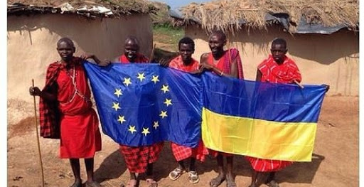
Зв’язки України з країнами Африки
На міжнародному ринку товарів і послуг африканські країни і Україна не є конкурентами
Основними торговими партнерами України є Єгипет, Ліберія, Гвінея та Марокко

Slide 23

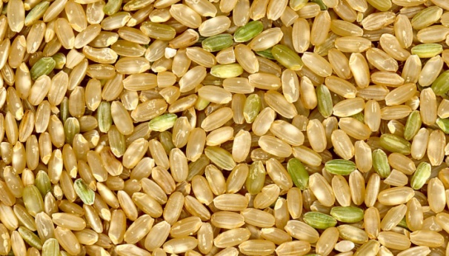

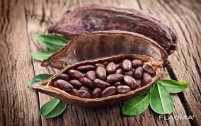

Зв’язки України з країнами Африки
З Африки Україна отримує переважно продукти тропічного землеробства
банани
рис
арахіс
Какао-боби
кава

Slide 24
Зв’язки України з країнами Африки
Африканські країни зацікавлені у виході
на український ринок із такими актуальними для України товарами:
Мінеральна сировина
Продукція обробної промисловості
нафта
газ
боксити
взуття
тканини
шкіряні вироби
одяг
хімія

Slide 25
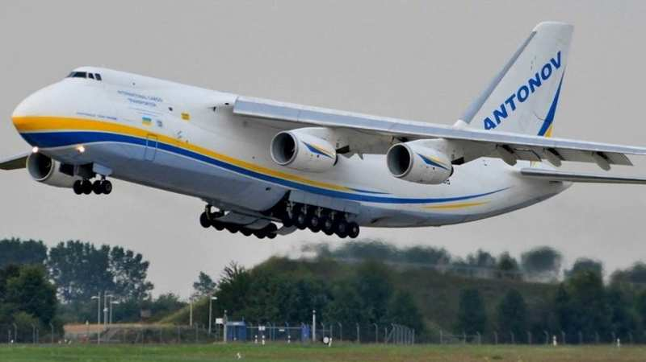
Зв’язки України з країнами Африки
Країни півдня Африки відчувають потребу у вантажних авіаційних перевезеннях.
Видається перспективним використання на умовах лізингу української вітчизняної авіатехніки, зокрема літаків АН

Slide 26
Зв’язки України з країнами Африки
Україна може запропонувати допомогу в будівництві гребель, і водосховищ, штучних зрошувальних систем, геологорозвідувальні роботи з метою виявлення підземних вод, інженерні роботи, поставки будівельної й сільськогосподарської техніки та обладнання, допомогу кваліфікованих фахівців.

Slide 27

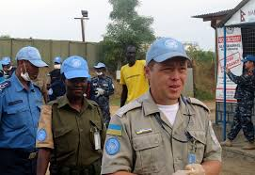
Зв’язки України з країнами Африки
Країни африканського континенту є нашими постійними партнерами у сфері військово-технічного співробітництва.
Україна бере активну участь в операціях ООН щодо підтримки миру в 5 країнах Африки: Ліберії, Кот-д’Івуарі, ДРК, Судані та Південному Судані.

Slide 28
Зв’язки України з країнами Африки
Освоєння африканського ринку означатиме для українських підприємств вихід на один із найбільших споживчих ринків світу.
Африканські держави відчувають потребу в українських інвестиціях, машинах, устаткуванні, чорних металах, різноманітних послугах.
Основними споживачами українських товарів є Єгипет, Нігерія, Алжир, Марокко, Туніс.

Slide 29
Українські миротворці
Африканський континент сьогодні постає одним із основних центрів миротворчої активності України: в Демократичній Республіці Конго, Ліберії, Судані та Південному Судані, а також Кот-д’Івуарі. А нещодавно керівництво Європейського Союзу звернулося до України з проханням направити українських миротворців і до Малі, Сомалі.
Активні бойові опреції: такі завдання покладаються, зокрема, на українські вертолітні підрозділи, які виконують головну роль у миротворчих операціях нашої держави в Африці.
Незважаючи на відсутність прямого впливу африканських подій на Україну, її участь у тамтешніх миротворчих операціях дуже важлива як для зміцнення наших міжнародних позицій, так і через можливість мати доступ до африканських ринків та природних ресурсів.

Slide 30
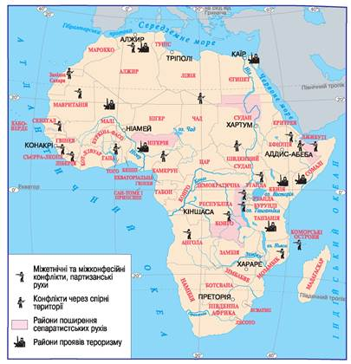

Slide 31
Геноци́д у Руа́нді (1994)
дії тимчасового уряду Руанди, що прийшов до влади в результаті військового перевороту 6–7 квітня, етнічної більшості країни — народності хуту, керованої тимчасовим урядом армії і загонів «Інтерахамве» і «Імпузамугамбі» проти представників етнічної меншини країни — народності тутсі; і проти хуту, що дотримувалися поміркованих політичних поглядів, направлені на повне знищення і тих, і інших. Число вбитих за 100 днів склало, ймовірно, близько 800 тисяч чоловік, із них приблизно 10 % склали хуту.

Slide 32
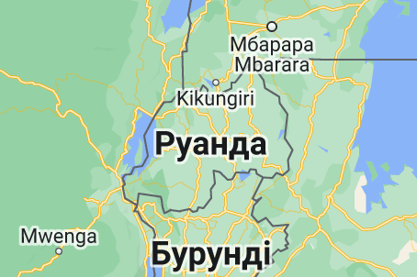
Руа́нда, офіційна назва — Руандійська Республіка — країна в східній Африці, межує на півночі з Угандою, сході з Танзанією, півдні з Бурунді і заході з Демократичною Республікою Конго; площа 26338 км²; столиця — місто Кігалі

Slide 33
Джерела
https://history.vn.ua/pidruchniki/pestyshko-geography-10-class-2018-standard-level/41.php
https://history.vn.ua/pidruchniki/boyko-geography-10-class-2018-standart-level/43.php
https://uk.wikivoyage.org/wiki/%D0%9F%D1%96%D0%B2%D0%B4%D0%B5%D0%BD%D0%BD%D0%B0_%D0%90%D1%84%D1%80%D0%B8%D0%BA%D0%B0
https://pidruchnyk.com.ua/417-geografya-kobernk-kovalenko-10-klas.html
https://disted.edu.vn.ua/courses/learn/13899

